Slide 1
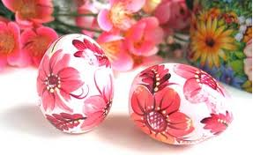
Писанка.
Українська символіка.

Slide 2
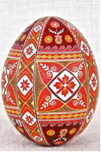
Українська писанка
Писанка — важливий предмет пов.язаний поклонінням плодоріддю, з ритуалом величання весняного відродження життя на землі. Яйце символізує сонце і відродження.

Slide 3
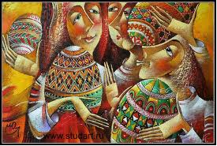
Наші предки вірили, що писанка має магічну силу — вона приносить добро, щастя, достаток, захищає людину від усього злого.

Slide 4
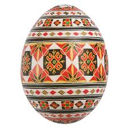
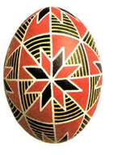
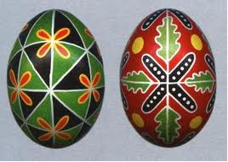
Господарі закопували писанки в землю, бо вірили, що сила яйця сприятиме щедрим жнивам, розкладали писанки на могилах батьків та дідів, закопували у могили дітей, дарували один одному закохані хлопці й дівчата тощо

Slide 5
Процес виготовлення писанки досить складний. Символічних малюнків у писанці понад сто, найпопулярніші такі:

Slide 8
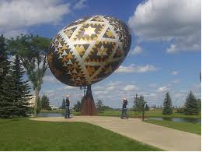
Писанка, як архітектурні споруди.

Slide 9
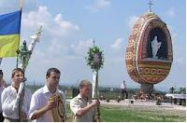
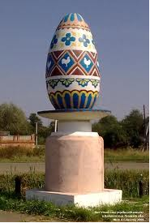

Slide 10
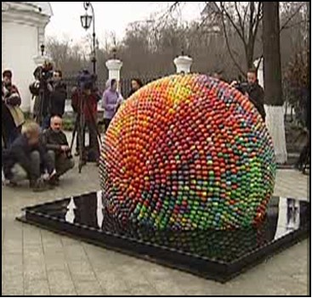
Києво-Печерську лавру украсила
3-метрова писанка.
Автор шедевра – одеська художниця Оксана Мась. До створення композиції доклали руку десятки українців. ЇЇ склали з трьох тисяч дерев′яних писанок, розписаних як професіональними майстрами, так і простими людьми з всіх регіонів України.

Slide 11
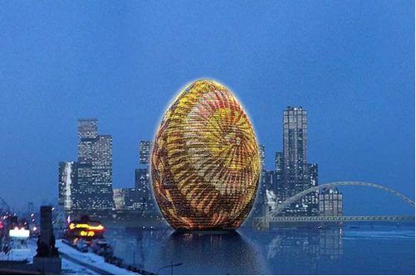
В Канаді силами української діаспори нещодавно спорудили пам′ятник Писанці: семиметрове яйце за допомогою металевої опори парить в кількох метрах над землею.

Slide 12
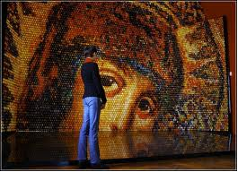
Михайлівська палата Національного заповідника «Софія Київська» збогатилася ще одним художнім твором,… Мозаічне панно, зображені очі образа подобія Діви Марії, роботи Оксани Мась .

Slide 13
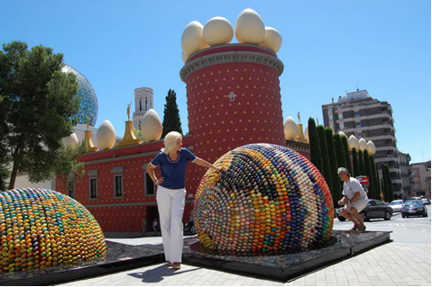
Оксана Мась та її роботи біля музею Сальвадора Далі.

Slide 14
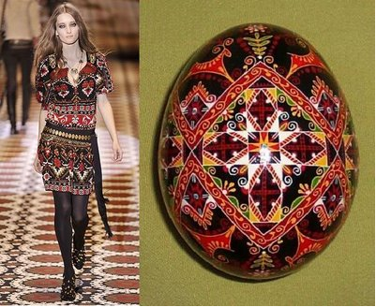
Писанка від Gucci.

Slide 15
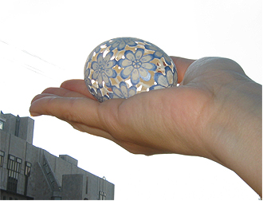
Даруя писанку, людина мов би каже: ось, я бажаю тобі щастя та здоров‛я.

Slide 16
Презентація вчителя поч.класів Сулімової І.В. гімназія №15 м. Нікополя
Кінець

